Slide 1

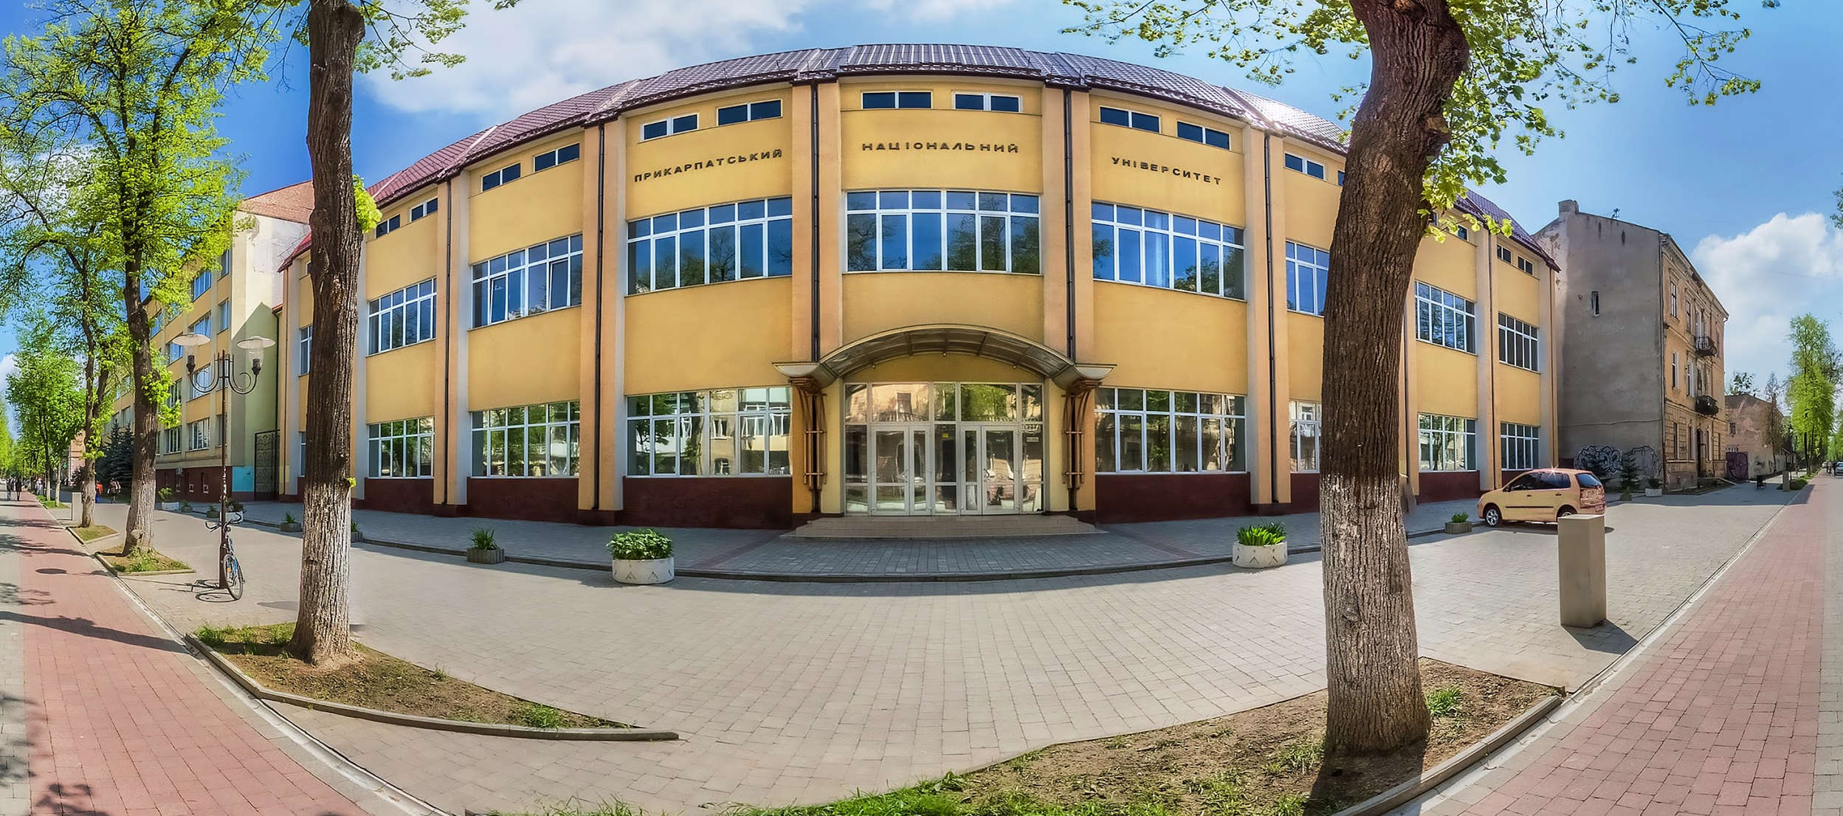
ПРИКАРПАТСЬКИЙ НАЦІОНАЛЬНИЙ
УНІВЕРСИТЕТ ІМЕНІ ВАСИЛЯ СТЕФАНИКА
ВІДДІЛ ВИРОБНИЧОЇ (НАВЧАЛЬНОЇ) ПРАКТИКИ
Практична підготовка студентів Університету на базах практики культурно-мистецького спрямування м. Івано-Франківська та області

Slide 2
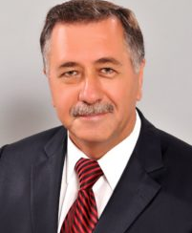

ВІДДІЛ ВИРОБНИЧОЇ (НАВЧАЛЬНОЇ) ПРАКТИКИ
ПРИКАРПАТСЬКИЙ НАЦІОНАЛЬНИЙ
УНІВЕРСИТЕТ ІМЕНІ ВАСИЛЯ СТЕФАНИКА
Факультет історії, політології і міжнародних відносин
Декан: Кугутяк Микола Васильович – доктор історичних наук, доктор філософії, професор кафедри етнології і археології, академік Академії наук вищої школи, заслужений діяч науки і техніки

Slide 3
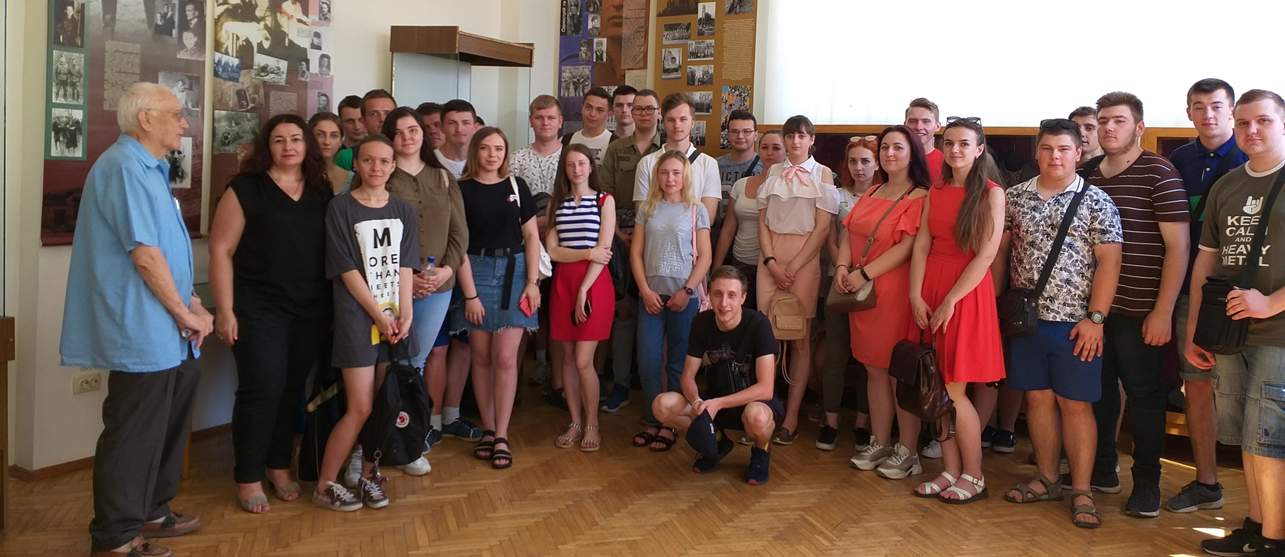
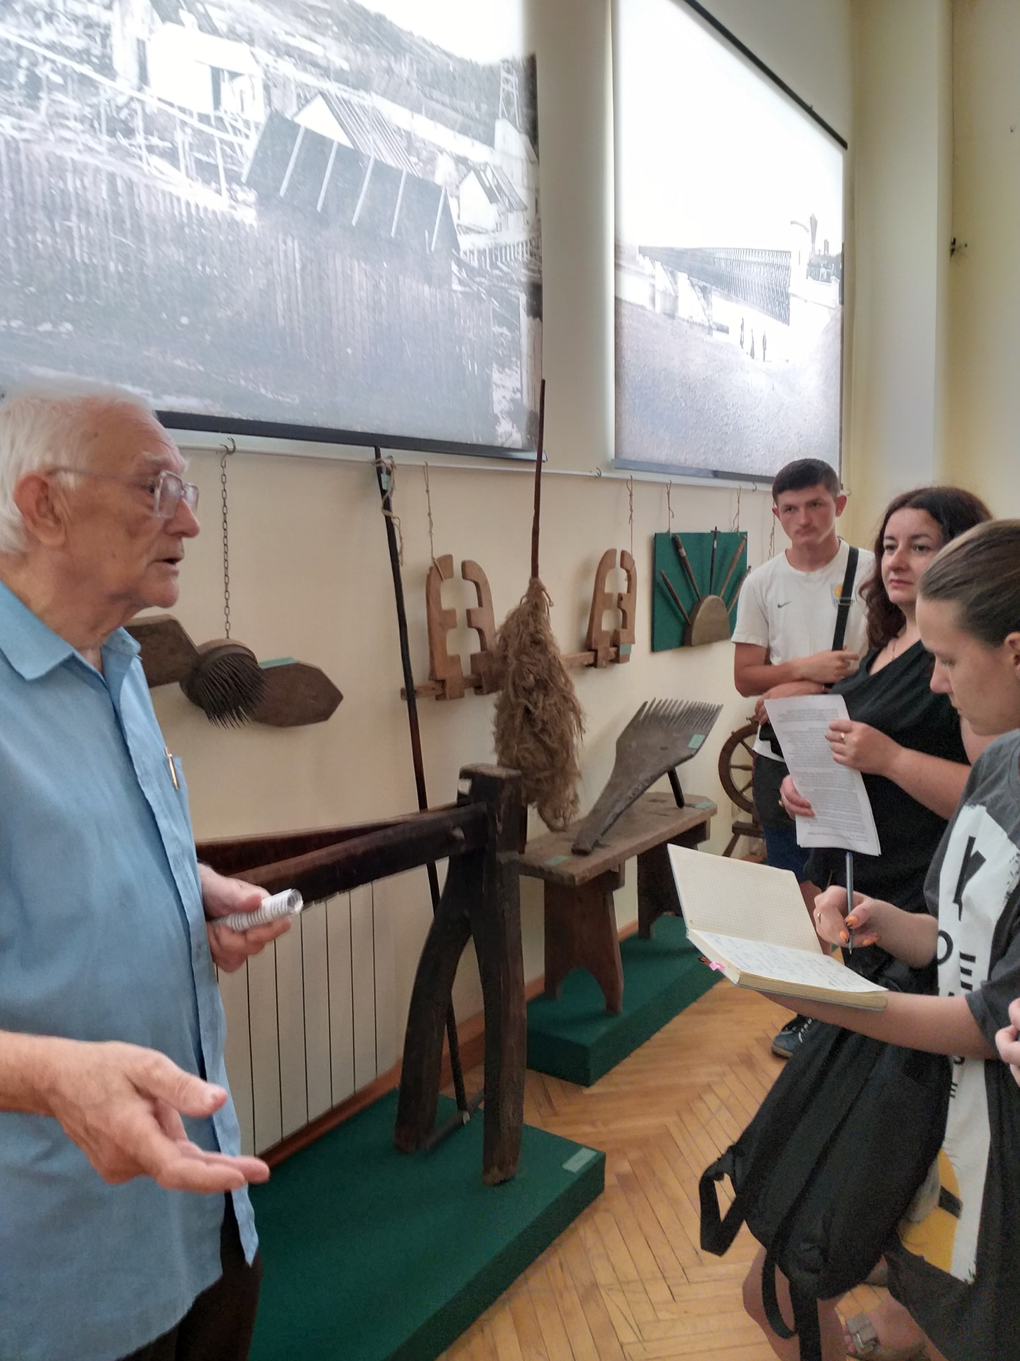
ВІДДІЛ ВИРОБНИЧОЇ (НАВЧАЛЬНОЇ) ПРАКТИКИ
ПРИКАРПАТСЬКИЙ НАЦІОНАЛЬНИЙ
УНІВЕРСИТЕТ ІМЕНІ ВАСИЛЯ СТЕФАНИКА
Студенти другого курсу спеціальності 032 «Історія та археологія» проходять практику в Івано-Франківському краєзнавчому музеї.
Екскурсію проводить етнограф, краєзнавець, музейник, кандидат історичних наук, заслужений працівник культури України Паньків Михайло Ілліч.

Slide 4
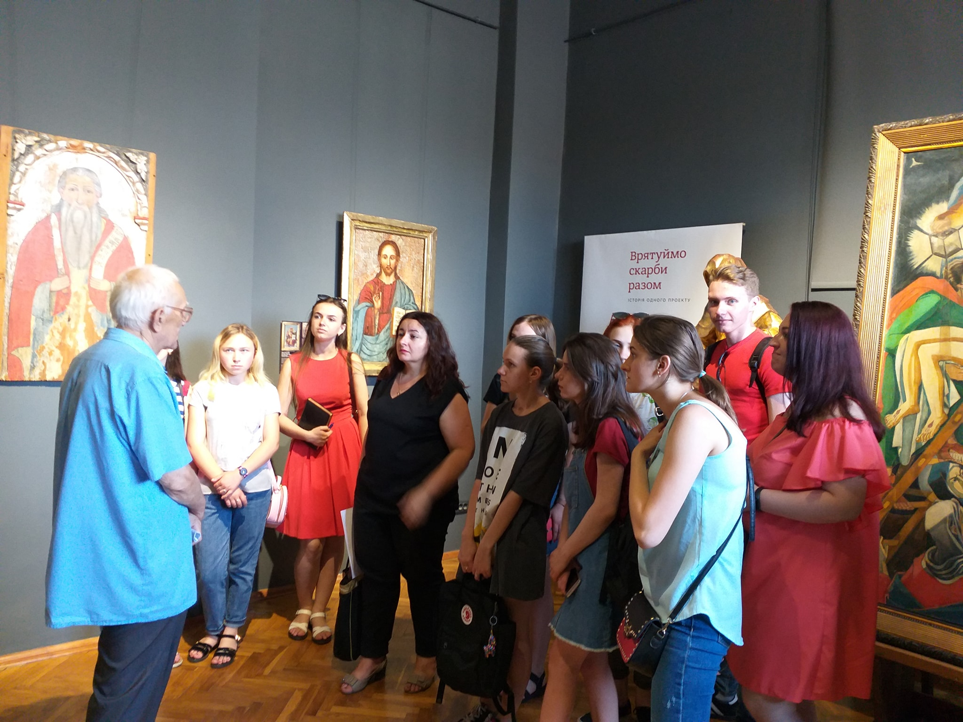
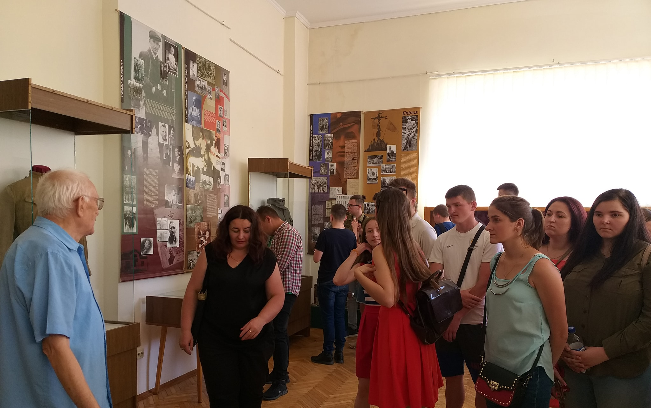
ВІДДІЛ ВИРОБНИЧОЇ (НАВЧАЛЬНОЇ) ПРАКТИКИ
ПРИКАРПАТСЬКИЙ НАЦІОНАЛЬНИЙ
УНІВЕРСИТЕТ ІМЕНІ ВАСИЛЯ СТЕФАНИКА
Студенти другого курсу спеціальності 032 «Історія та археологія» проходять практику в Івано-Франківському краєзнавчому музеї.
Екскурсію проводить етнограф, краєзнавець, музейник, кандидат історичних наук, заслужений працівник культури України Паньків Михайло Ілліч.

Slide 5
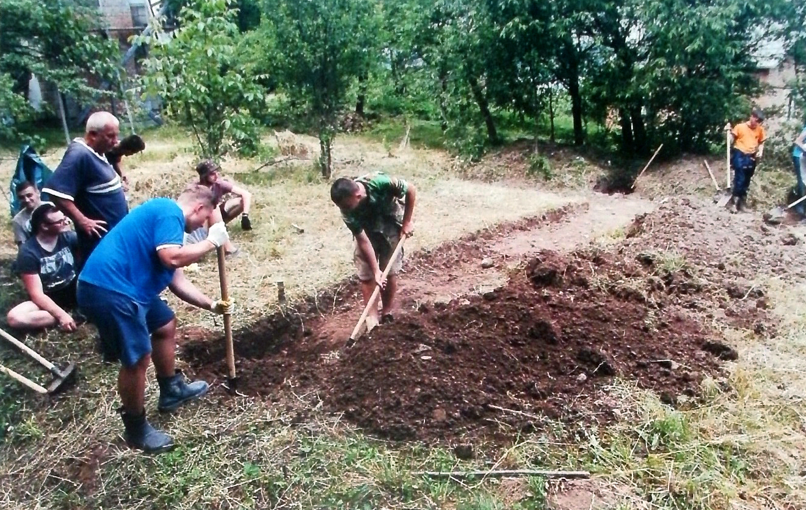
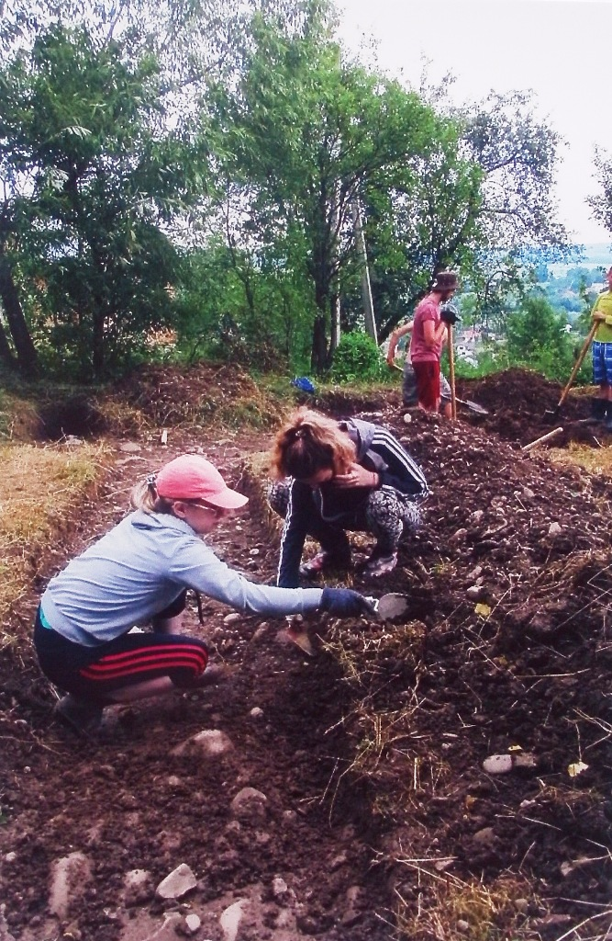
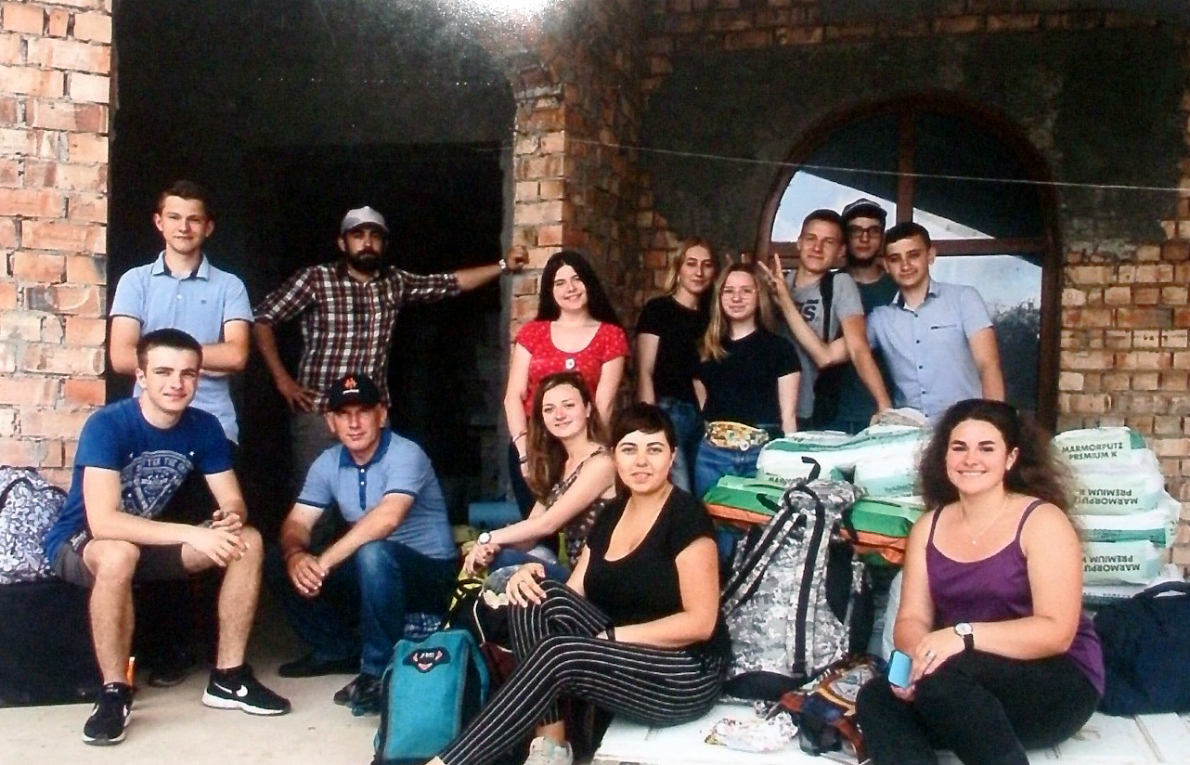
ВІДДІЛ ВИРОБНИЧОЇ (НАВЧАЛЬНОЇ) ПРАКТИКИ
ПРИКАРПАТСЬКИЙ НАЦІОНАЛЬНИЙ
УНІВЕРСИТЕТ ІМЕНІ ВАСИЛЯ СТЕФАНИКА
ПОЛЬОВИЙ ТАБІР. РОБОТА НА РОЗКОПІ

Slide 6
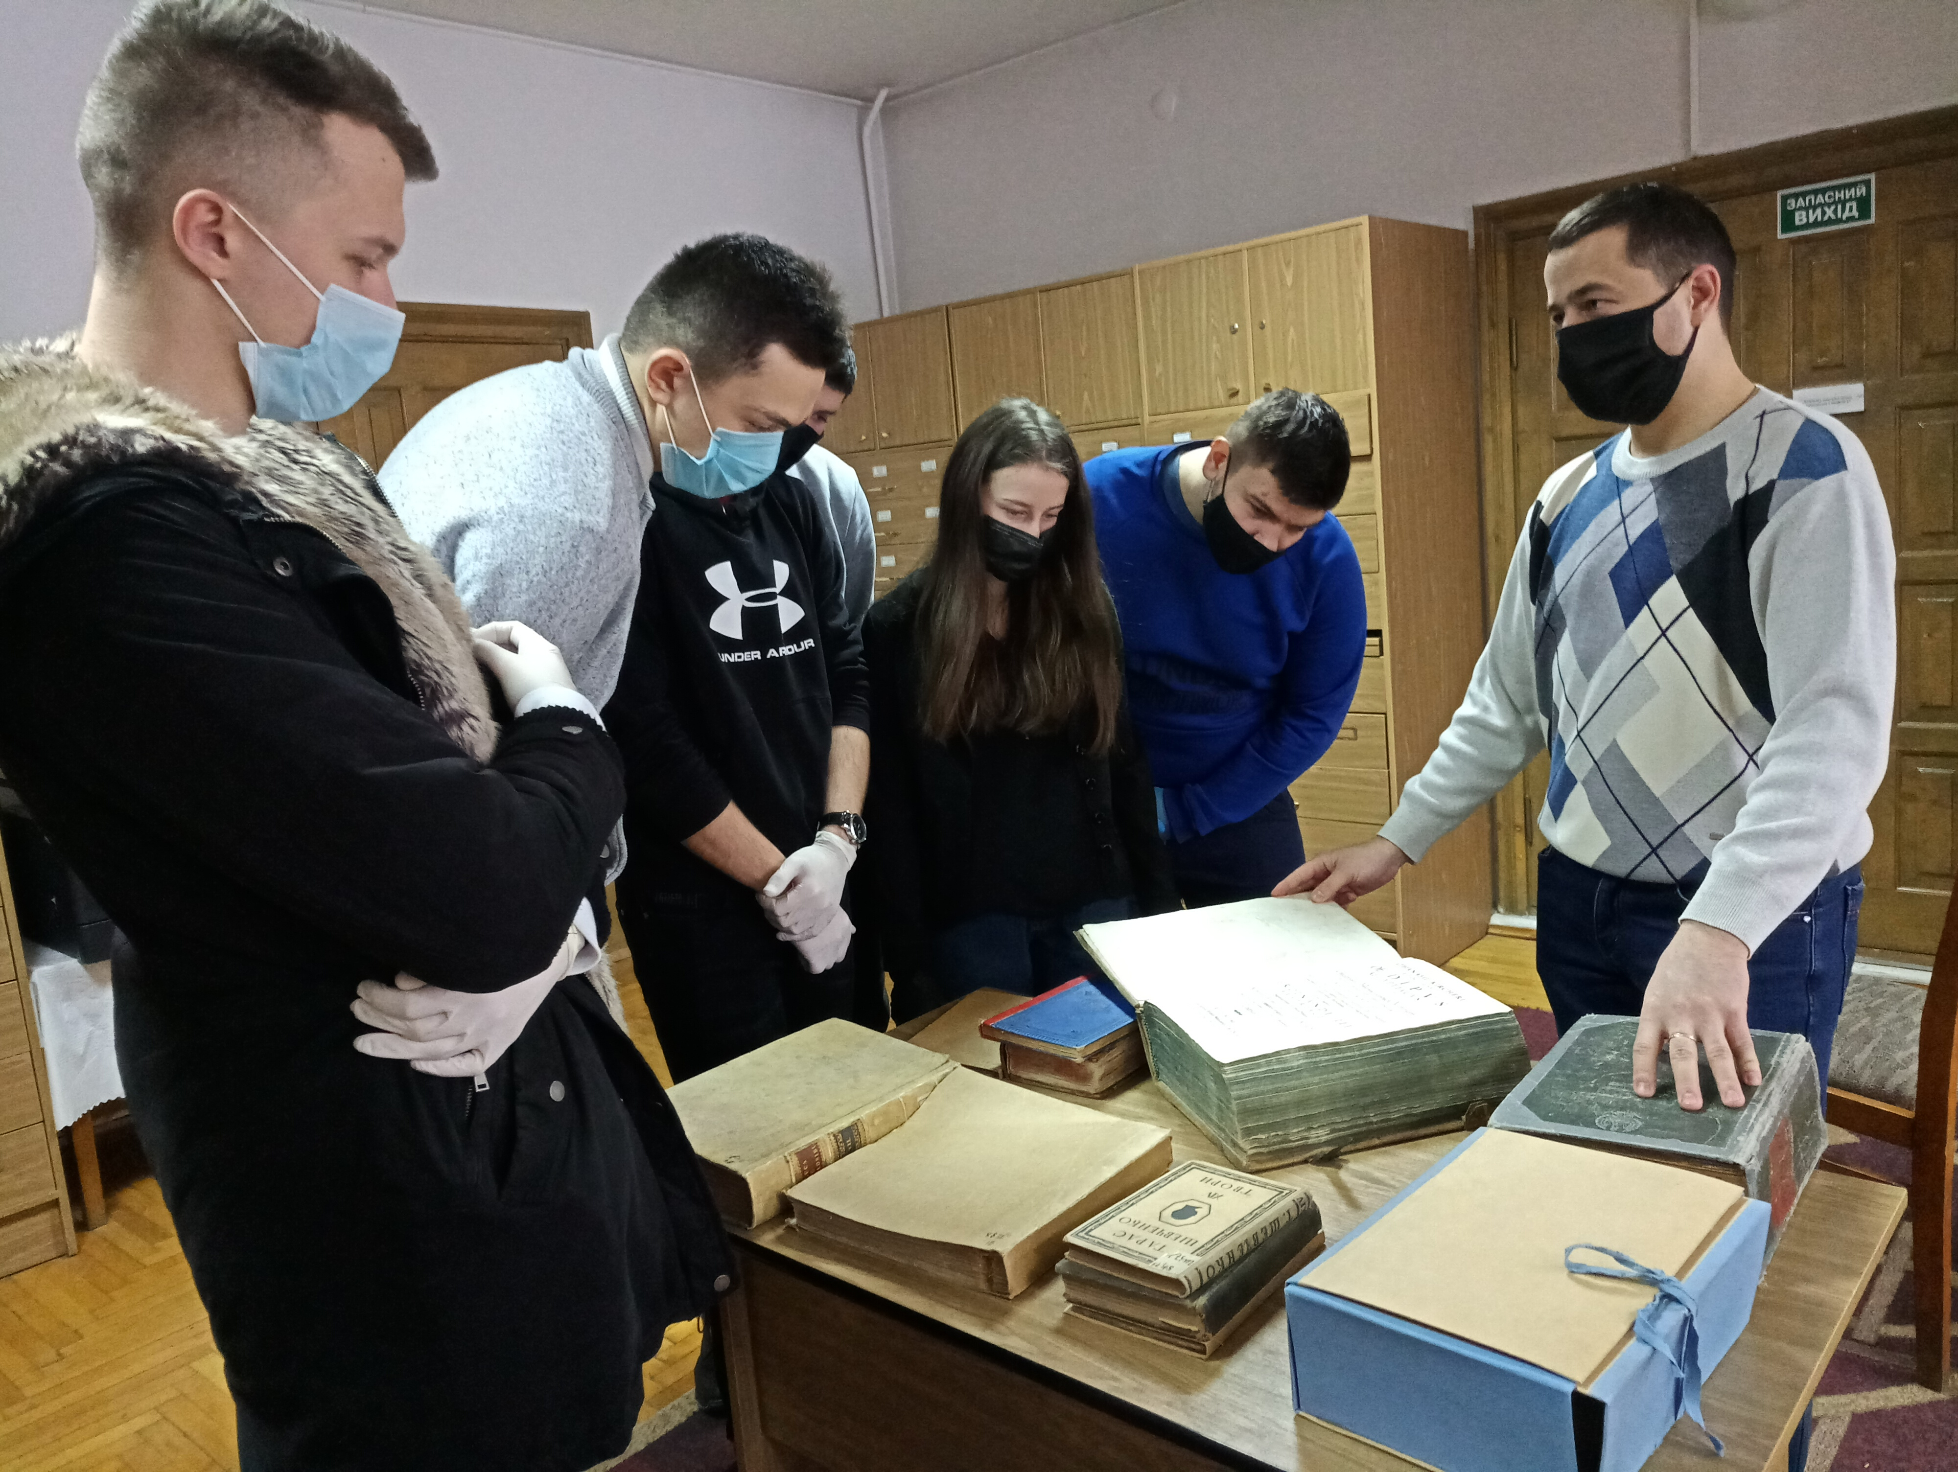
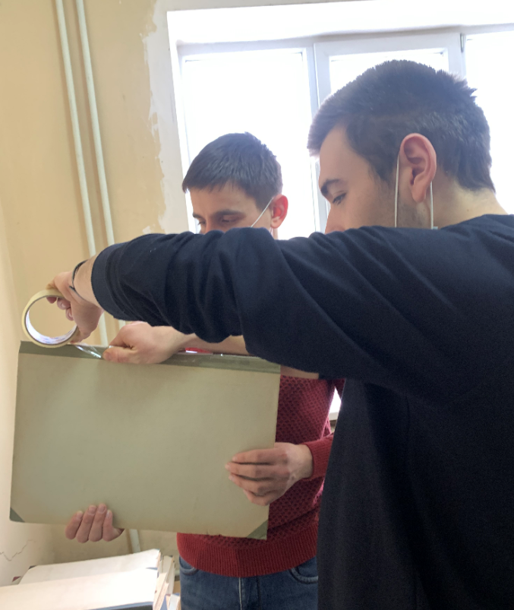
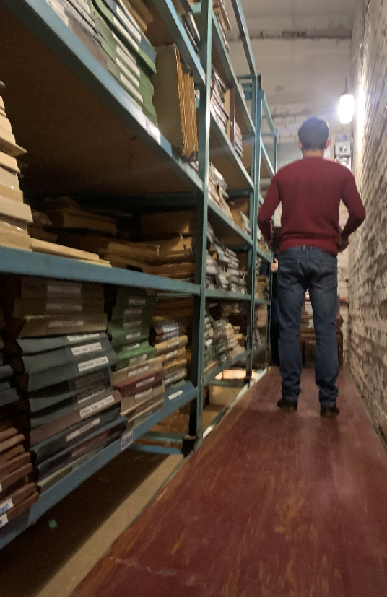
ВІДДІЛ ВИРОБНИЧОЇ (НАВЧАЛЬНОЇ) ПРАКТИКИ
ПРИКАРПАТСЬКИЙ НАЦІОНАЛЬНИЙ
УНІВЕРСИТЕТ ІМЕНІ ВАСИЛЯ СТЕФАНИКА
РОБОТА З ДЖЕРЕЛАМИ. РЕСТАВРАЦІЯ

Slide 7
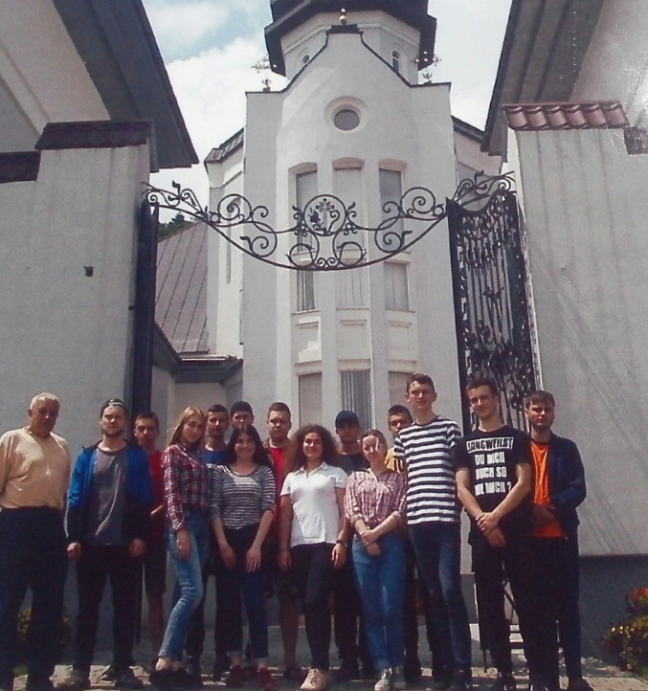
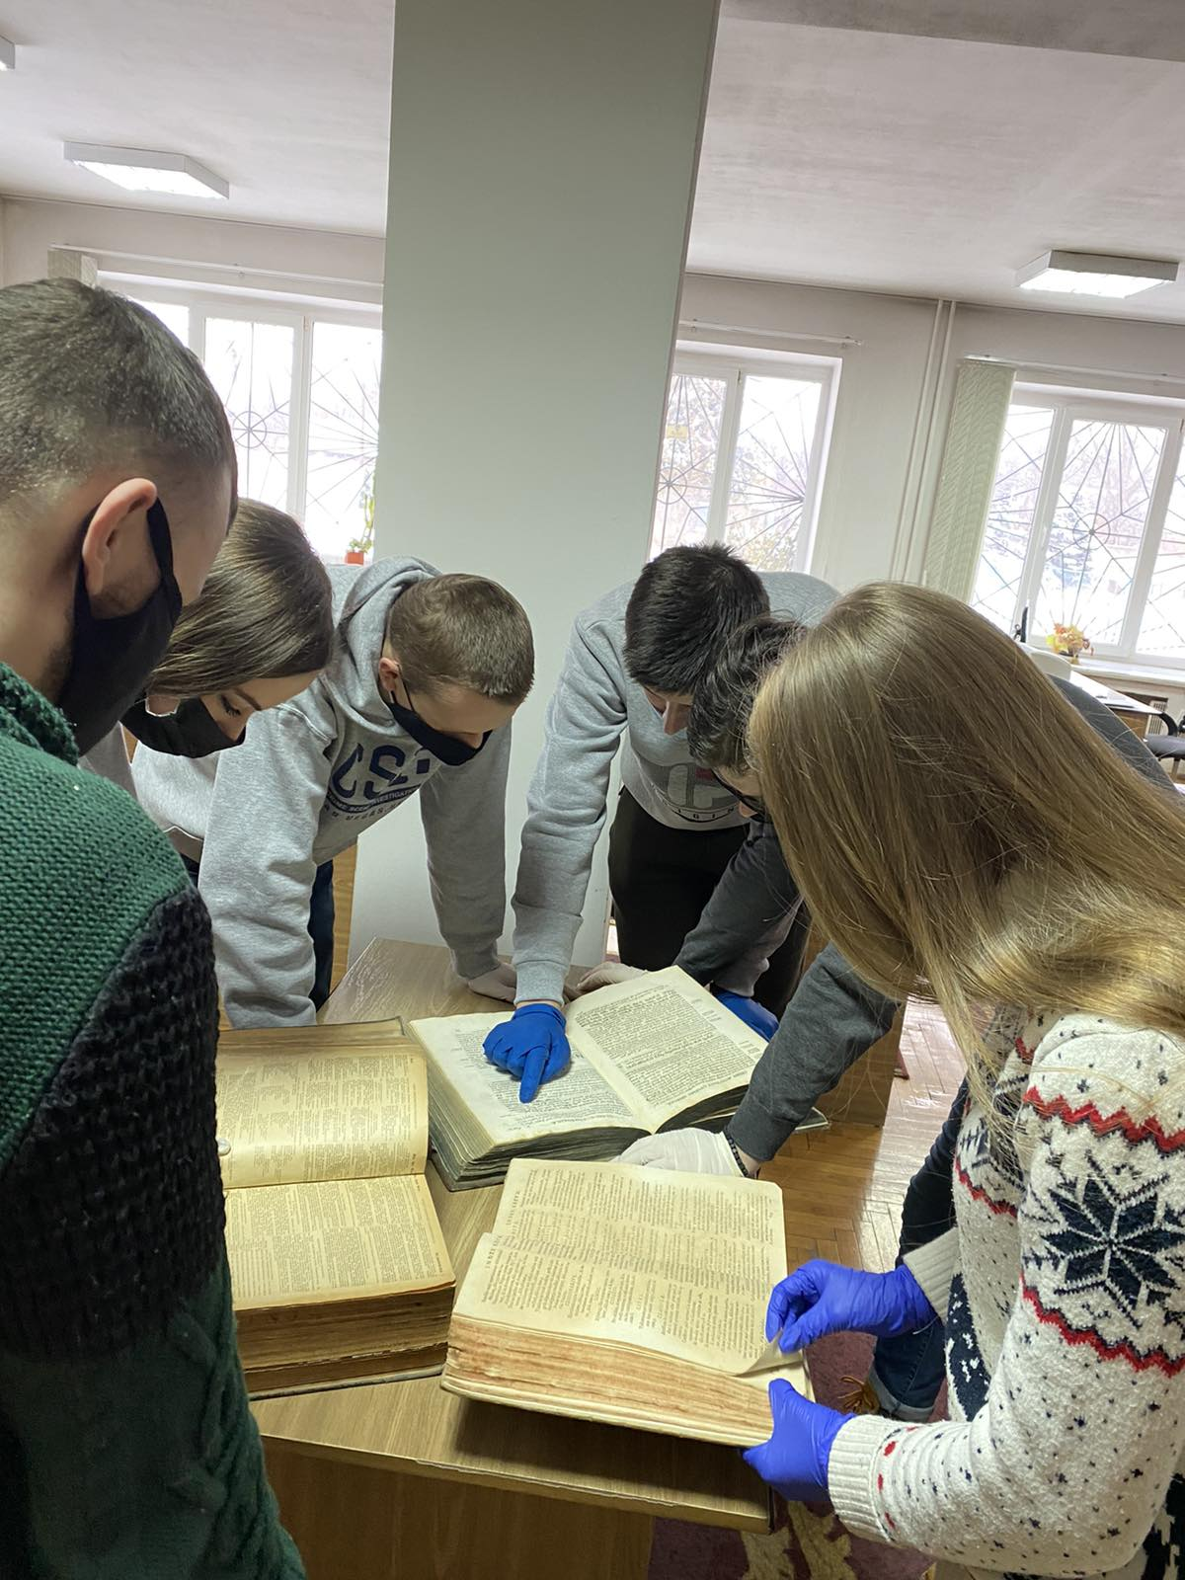
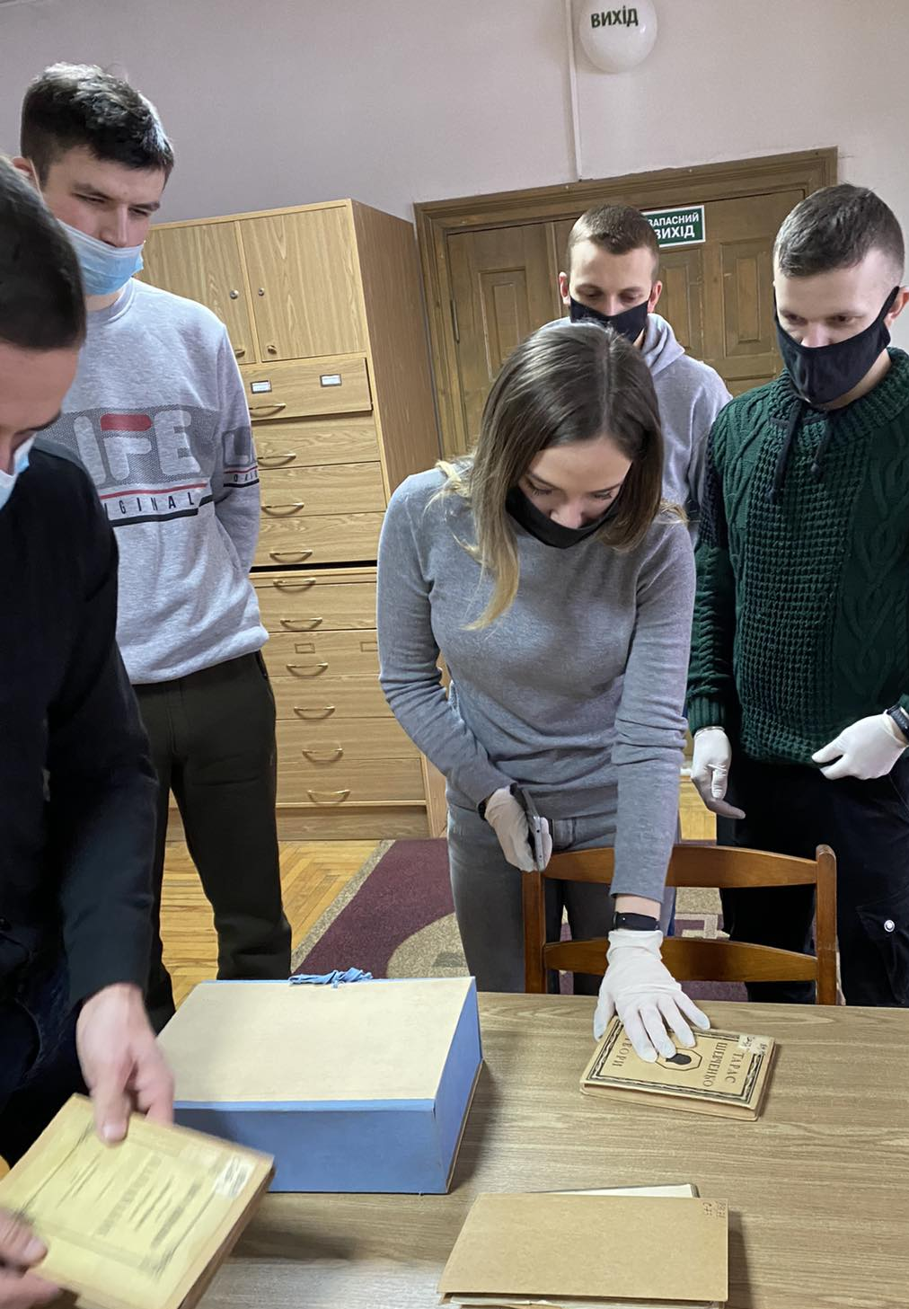
ВІДДІЛ ВИРОБНИЧОЇ (НАВЧАЛЬНОЇ) ПРАКТИКИ
ПРИКАРПАТСЬКИЙ НАЦІОНАЛЬНИЙ
УНІВЕРСИТЕТ ІМЕНІ ВАСИЛЯ СТЕФАНИКА

Slide 8
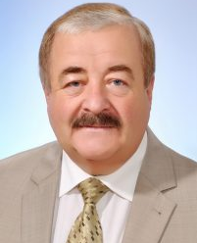

ВІДДІЛ ВИРОБНИЧОЇ (НАВЧАЛЬНОЇ) ПРАКТИКИ
ПРИКАРПАТСЬКИЙ НАЦІОНАЛЬНИЙ
УНІВЕРСИТЕТ ІМЕНІ ВАСИЛЯ СТЕФАНИКА
Навчально-науковий Інститут мистецтв
Директор: Грицан Анатолій Васильович – професор, кандидат історичних наук, заслужений діяч мистецтв України

Slide 9
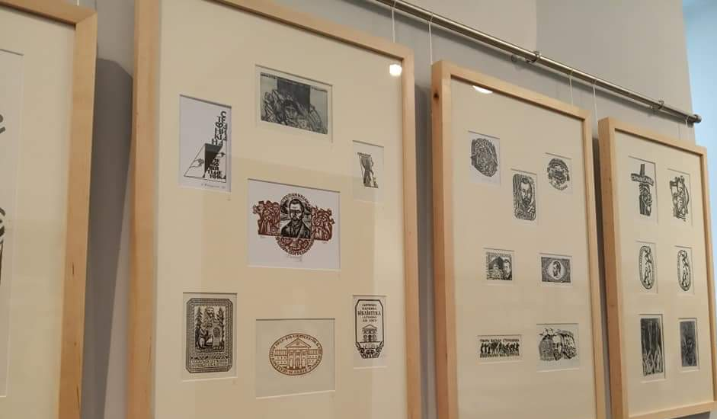
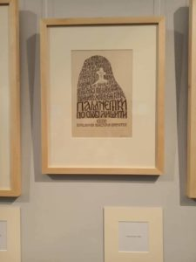
ВІДДІЛ ВИРОБНИЧОЇ (НАВЧАЛЬНОЇ) ПРАКТИКИ
ПРИКАРПАТСЬКИЙ НАЦІОНАЛЬНИЙ
УНІВЕРСИТЕТ ІМЕНІ ВАСИЛЯ СТЕФАНИКА
ВИСТАВКА “СТЕФАНИКІАНА В ЕКСЛІБРИСІ”
14 травня 2021 р. у національній бібліотеці імені Василя Стефаника до 150-річчя з дня народження письменника відкрилась виставка графічних робіт “Стефаникіана в екслібрисі”. Свої твори презентували викладачі кафедри Петро Прокопів, Оксана Мельничук та Вікторія Типчук, а також випускники кафедри Ольга Осудар, Іра Зіняк, Марія Грабовецька та студентка ІІІ курсу Христина Загурська.

Slide 10
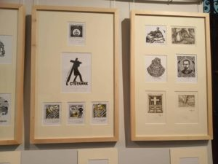
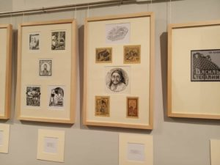
ВІДДІЛ ВИРОБНИЧОЇ (НАВЧАЛЬНОЇ) ПРАКТИКИ
ПРИКАРПАТСЬКИЙ НАЦІОНАЛЬНИЙ
УНІВЕРСИТЕТ ІМЕНІ ВАСИЛЯ СТЕФАНИКА
ВИСТАВКА “СТЕФАНИКІАНА В ЕКСЛІБРИСІ”
14 травня 2021 р. у національній бібліотеці імені Василя Стефаника до 150-річчя з дня народження письменника відкрилась виставка графічних робіт “Стефаникіана в екслібрисі”. Свої твори презентували викладачі кафедри Петро Прокопів, Оксана Мельничук та Вікторія Типчук, а також випускники кафедри Ольга Осудар, Іра Зіняк, Марія Грабовецька та студентка ІІІ курсу Христина Загурська.

Slide 11
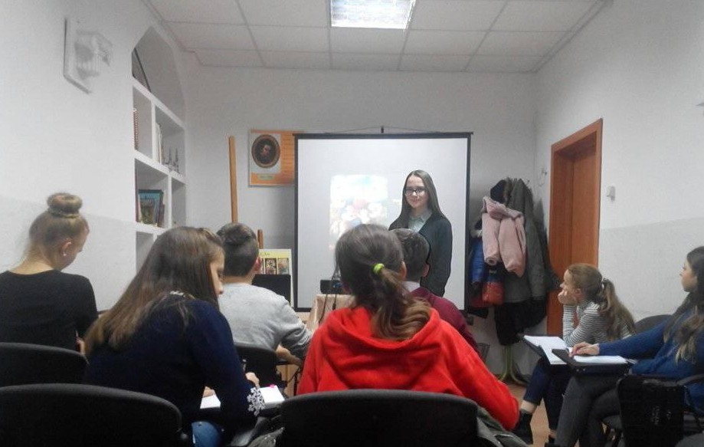
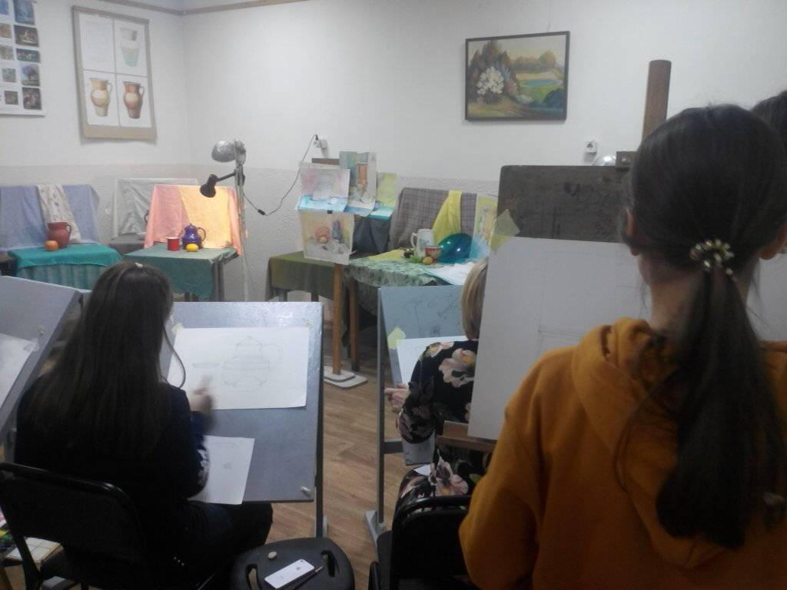
ВІДДІЛ ВИРОБНИЧОЇ (НАВЧАЛЬНОЇ) ПРАКТИКИ
ПРИКАРПАТСЬКИЙ НАЦІОНАЛЬНИЙ
УНІВЕРСИТЕТ ІМЕНІ ВАСИЛЯ СТЕФАНИКА
Педпрактика в Державній художній школі . Історія мистецтва. Тема “Творчість Рафаеля Санті”

Slide 12
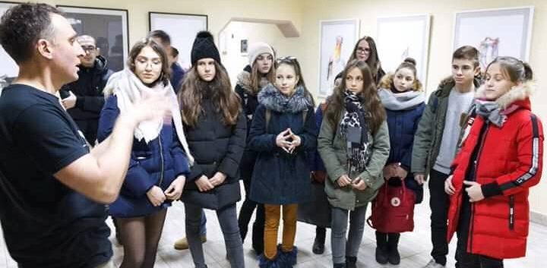
ВІДДІЛ ВИРОБНИЧОЇ (НАВЧАЛЬНОЇ) ПРАКТИКИ
ПРИКАРПАТСЬКИЙ НАЦІОНАЛЬНИЙ
УНІВЕРСИТЕТ ІМЕНІ ВАСИЛЯ СТЕФАНИКА
Екскурсія з учнями художньої школи в Центр сучасного мистецтва на виставку художника – графіка Євгена Григор’єва ”Поганий переклад з англійської мови”. Спілкування з автором.

Slide 13
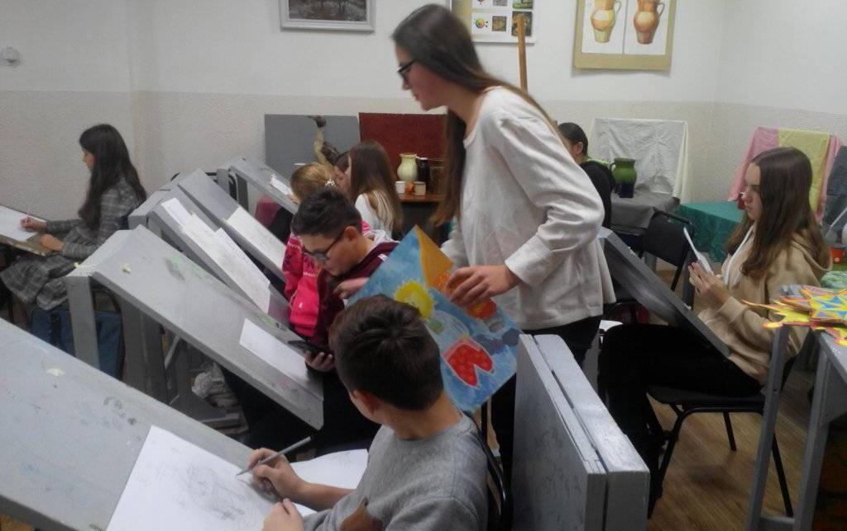
ВІДДІЛ ВИРОБНИЧОЇ (НАВЧАЛЬНОЇ) ПРАКТИКИ
ПРИКАРПАТСЬКИЙ НАЦІОНАЛЬНИЙ
УНІВЕРСИТЕТ ІМЕНІ ВАСИЛЯ СТЕФАНИКА
Заняття з композиції. Тема “Створення ілюстрації за мотивами улюблених творів українських письменників”.

Slide 14
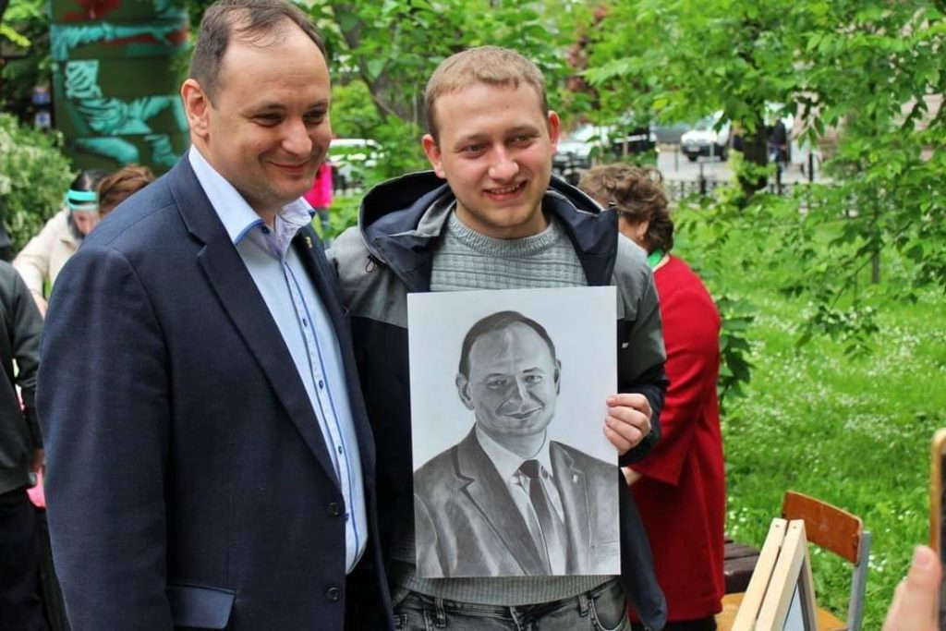
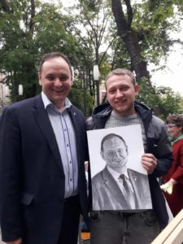
ВІДДІЛ ВИРОБНИЧОЇ (НАВЧАЛЬНОЇ) ПРАКТИКИ
ПРИКАРПАТСЬКИЙ НАЦІОНАЛЬНИЙ
УНІВЕРСИТЕТ ІМЕНІ ВАСИЛЯ СТЕФАНИКА
ПОРТРЕТ ДЛЯ МІСЬКОГО ГОЛОВИ РУСЛАНА МАРЦІНКІВА
До міжнародного дня дітей КУ “Інклюзивний ресурсний центр” Івано-Франківської міської ради провів майстер-клас з талановитою молоддю. Серед учасників був і студент ІІ курсу кафедри образотворчого і декоративно-прикладного мистецтва та реставрації Василь Дзебчук, яким було виконано тональний портрет Руслана Марцінківа. Кафедра щиро вітає Василя Дзебчука з творчою ініціативою та бажає подальших мистецьких звершень!

Slide 15
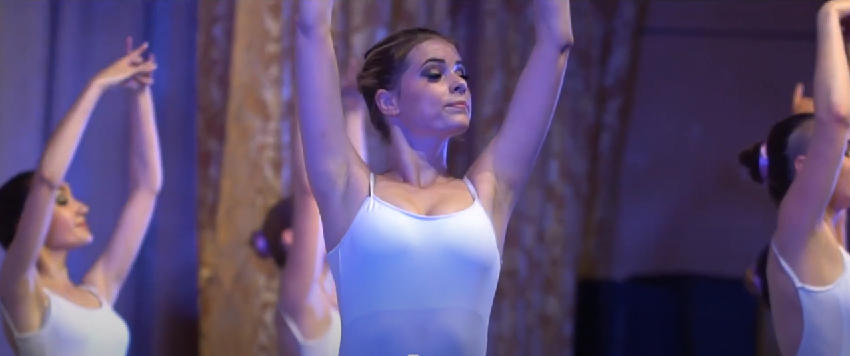
ВІДДІЛ ВИРОБНИЧОЇ (НАВЧАЛЬНОЇ) ПРАКТИКИ
ПРИКАРПАТСЬКИЙ НАЦІОНАЛЬНИЙ
УНІВЕРСИТЕТ ІМЕНІ ВАСИЛЯ СТЕФАНИКА

Slide 16
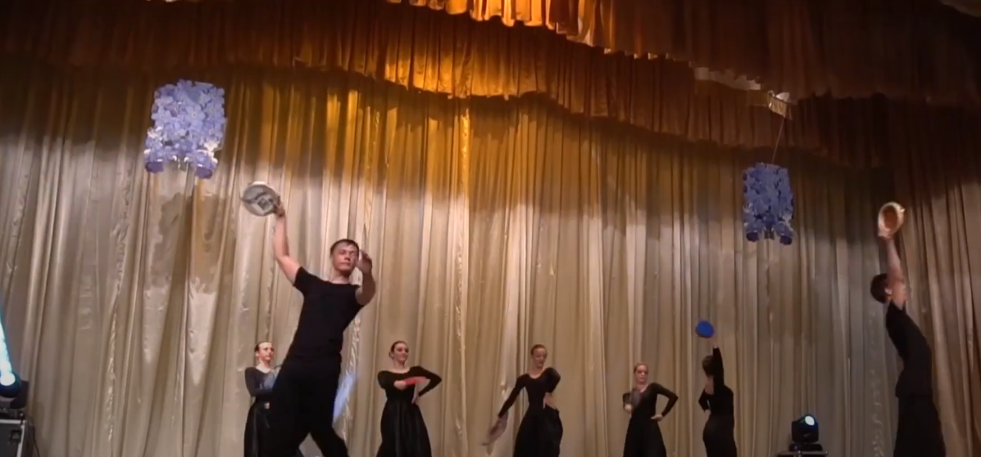
ВІДДІЛ ВИРОБНИЧОЇ (НАВЧАЛЬНОЇ) ПРАКТИКИ
ПРИКАРПАТСЬКИЙ НАЦІОНАЛЬНИЙ
УНІВЕРСИТЕТ ІМЕНІ ВАСИЛЯ СТЕФАНИКА

Slide 17
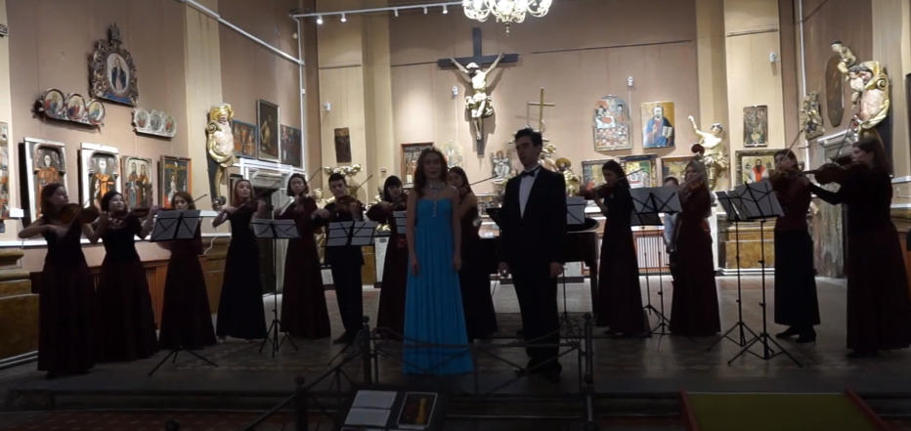
ВІДДІЛ ВИРОБНИЧОЇ (НАВЧАЛЬНОЇ) ПРАКТИКИ
ПРИКАРПАТСЬКИЙ НАЦІОНАЛЬНИЙ
УНІВЕРСИТЕТ ІМЕНІ ВАСИЛЯ СТЕФАНИКА

Slide 18
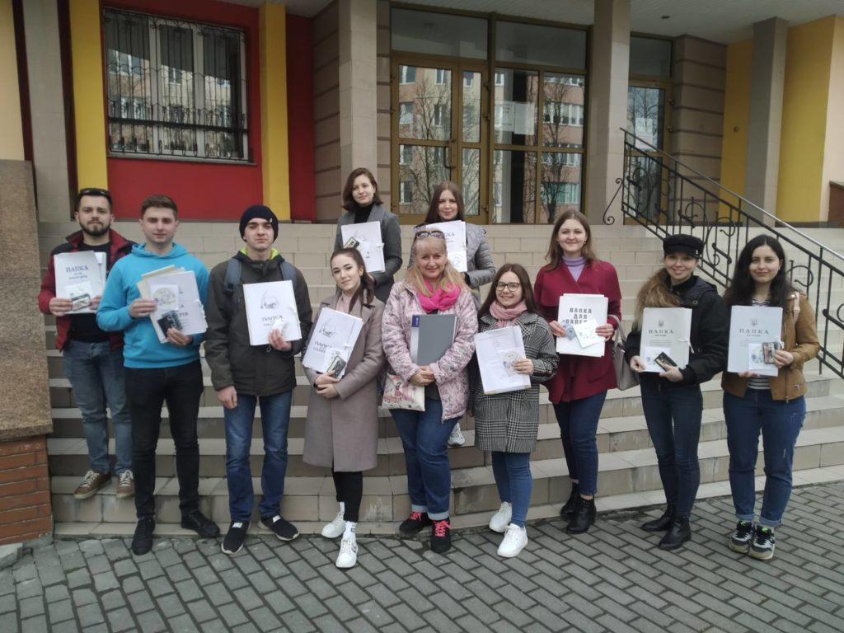
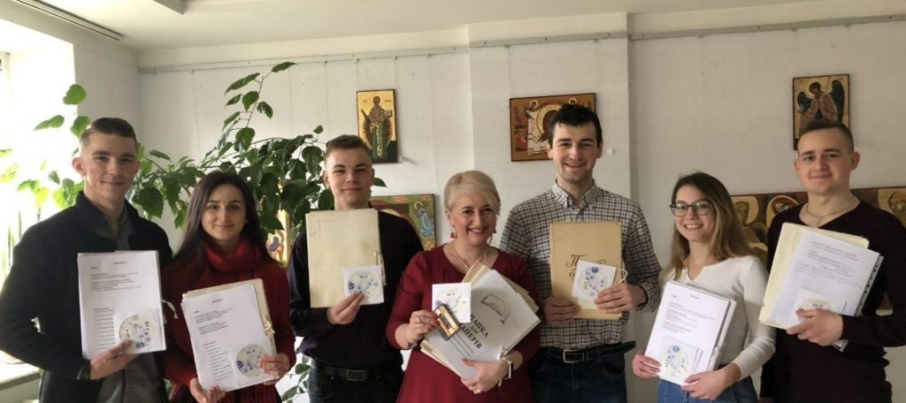
ВІДДІЛ ВИРОБНИЧОЇ (НАВЧАЛЬНОЇ) ПРАКТИКИ
ПРИКАРПАТСЬКИЙ НАЦІОНАЛЬНИЙ
УНІВЕРСИТЕТ ІМЕНІ ВАСИЛЯ СТЕФАНИКА
Навчальна фольклорна практика.Студенти 3 курсу денної форми навчання ОКР “Бакалавр”, спеціальність “Музичне мистецтво” (лютий-березень 2021)
Інститутський керівник: кандидат мистецтвознавства, доцент Фабрика-Процька О.Р.

Slide 19
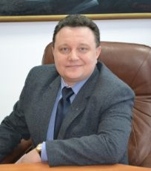

ВІДДІЛ ВИРОБНИЧОЇ (НАВЧАЛЬНОЇ) ПРАКТИКИ
ПРИКАРПАТСЬКИЙ НАЦІОНАЛЬНИЙ
УНІВЕРСИТЕТ ІМЕНІ ВАСИЛЯ СТЕФАНИКА
Факультет туризму
Декан: Великочий Володимир Степанович – доктор історичних наук, професор, член-кореспондент Академії туризму України

Slide 20
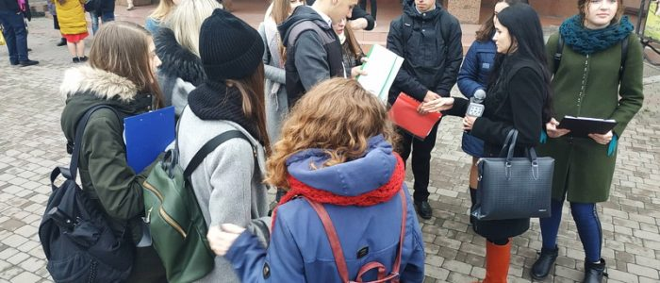
ВІДДІЛ ВИРОБНИЧОЇ (НАВЧАЛЬНОЇ) ПРАКТИКИ
ПРИКАРПАТСЬКИЙ НАЦІОНАЛЬНИЙ
УНІВЕРСИТЕТ ІМЕНІ ВАСИЛЯ СТЕФАНИКА
Тифлоекскурсія – екскурсія для франківців із вадами зору

Slide 21
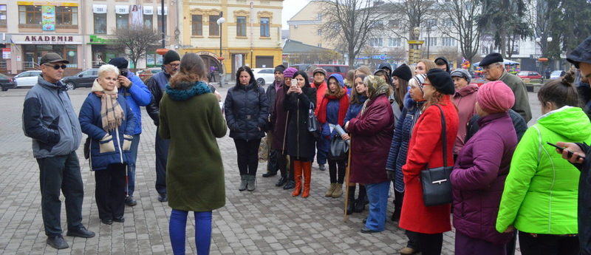
ВІДДІЛ ВИРОБНИЧОЇ (НАВЧАЛЬНОЇ) ПРАКТИКИ
ПРИКАРПАТСЬКИЙ НАЦІОНАЛЬНИЙ
УНІВЕРСИТЕТ ІМЕНІ ВАСИЛЯ СТЕФАНИКА
Тифлоекскурсія – екскурсія для франківців із вадами зору

Slide 22
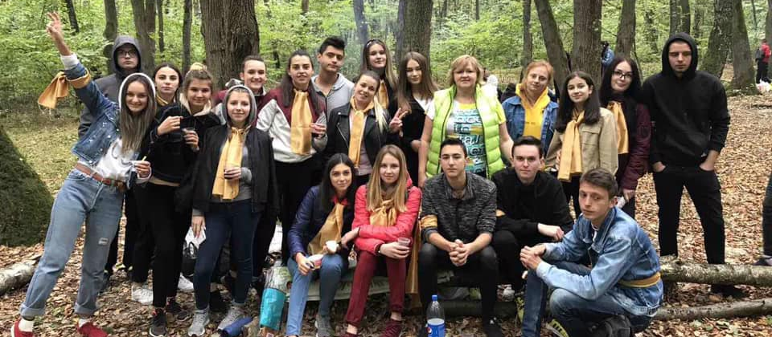
ВІДДІЛ ВИРОБНИЧОЇ (НАВЧАЛЬНОЇ) ПРАКТИКИ
ПРИКАРПАТСЬКИЙ НАЦІОНАЛЬНИЙ
УНІВЕРСИТЕТ ІМЕНІ ВАСИЛЯ СТЕФАНИКА

Slide 23
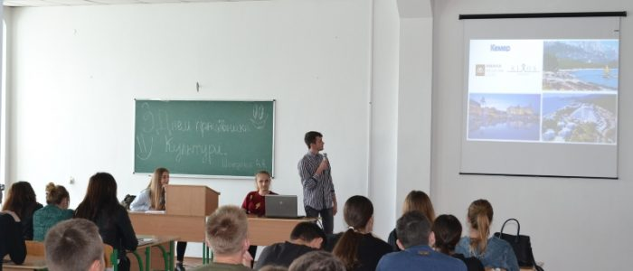
ВІДДІЛ ВИРОБНИЧОЇ (НАВЧАЛЬНОЇ) ПРАКТИКИ
ПРИКАРПАТСЬКИЙ НАЦІОНАЛЬНИЙ
УНІВЕРСИТЕТ ІМЕНІ ВАСИЛЯ СТЕФАНИКА

Slide 24
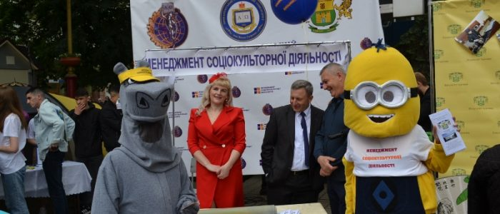
ВІДДІЛ ВИРОБНИЧОЇ (НАВЧАЛЬНОЇ) ПРАКТИКИ
ПРИКАРПАТСЬКИЙ НАЦІОНАЛЬНИЙ
УНІВЕРСИТЕТ ІМЕНІ ВАСИЛЯ СТЕФАНИКА

Slide 25
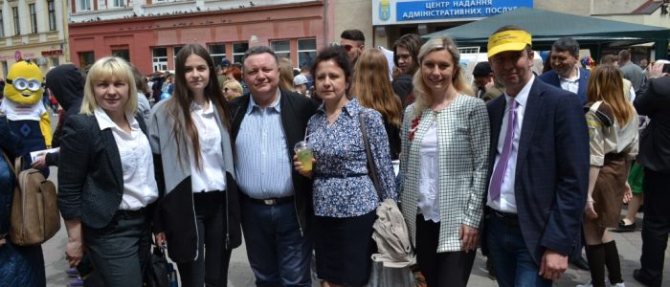
ВІДДІЛ ВИРОБНИЧОЇ (НАВЧАЛЬНОЇ) ПРАКТИКИ
ПРИКАРПАТСЬКИЙ НАЦІОНАЛЬНИЙ
УНІВЕРСИТЕТ ІМЕНІ ВАСИЛЯ СТЕФАНИКА

Slide 26
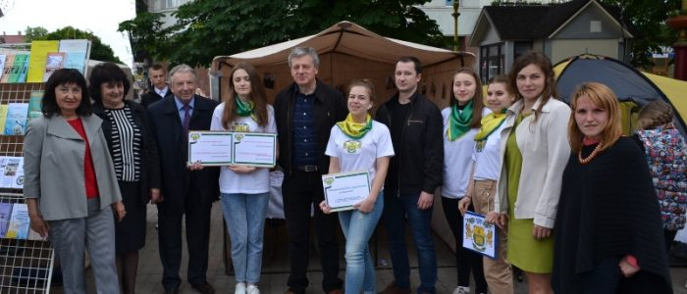
ВІДДІЛ ВИРОБНИЧОЇ (НАВЧАЛЬНОЇ) ПРАКТИКИ
ПРИКАРПАТСЬКИЙ НАЦІОНАЛЬНИЙ
УНІВЕРСИТЕТ ІМЕНІ ВАСИЛЯ СТЕФАНИКА

Slide 27
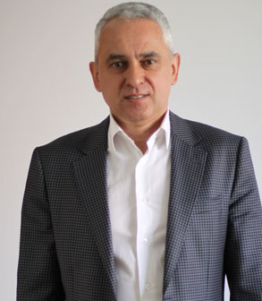

ВІДДІЛ ВИРОБНИЧОЇ (НАВЧАЛЬНОЇ) ПРАКТИКИ
ПРИКАРПАТСЬКИЙ НАЦІОНАЛЬНИЙ
УНІВЕРСИТЕТ ІМЕНІ ВАСИЛЯ СТЕФАНИКА
Факультет фізичного виховання і спорту
Декан: Яців Ярослав Миколайович – професор, кандидат
педагогічних наук, заслужений працівник фізичної культури
і спорту України.

Slide 28
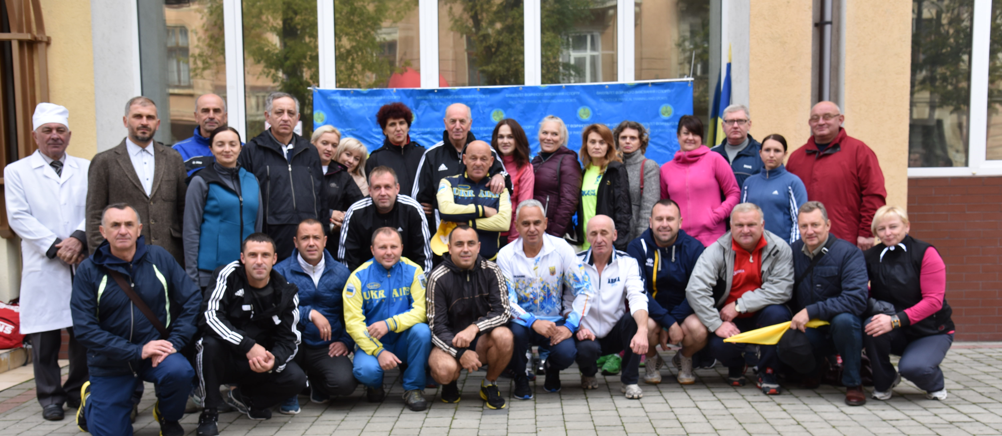
ВІДДІЛ ВИРОБНИЧОЇ (НАВЧАЛЬНОЇ) ПРАКТИКИ
ПРИКАРПАТСЬКИЙ НАЦІОНАЛЬНИЙ
УНІВЕРСИТЕТ ІМЕНІ ВАСИЛЯ СТЕФАНИКА

Slide 29
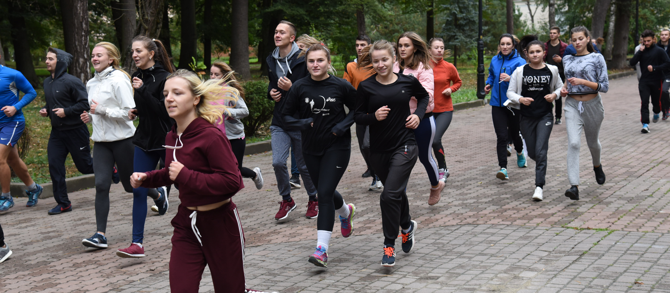
ВІДДІЛ ВИРОБНИЧОЇ (НАВЧАЛЬНОЇ) ПРАКТИКИ
ПРИКАРПАТСЬКИЙ НАЦІОНАЛЬНИЙ
УНІВЕРСИТЕТ ІМЕНІ ВАСИЛЯ СТЕФАНИКА

Slide 30
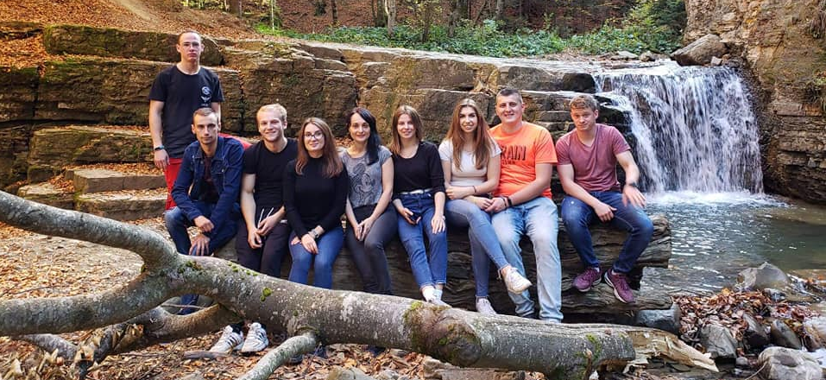
ВІДДІЛ ВИРОБНИЧОЇ (НАВЧАЛЬНОЇ) ПРАКТИКИ
ПРИКАРПАТСЬКИЙ НАЦІОНАЛЬНИЙ
УНІВЕРСИТЕТ ІМЕНІ ВАСИЛЯ СТЕФАНИКА

Slide 31
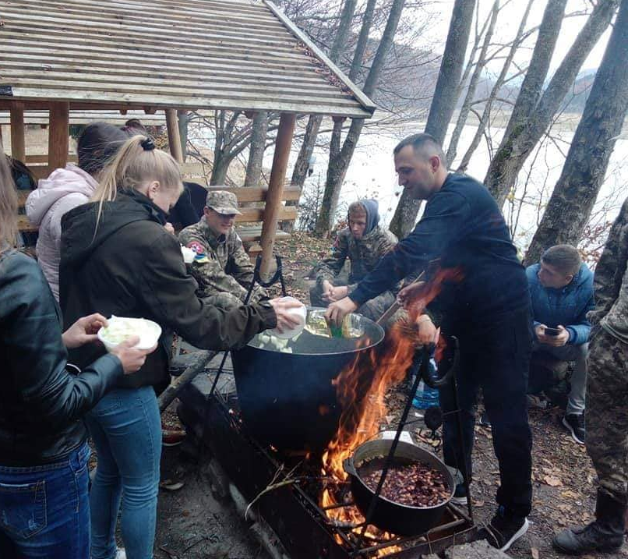
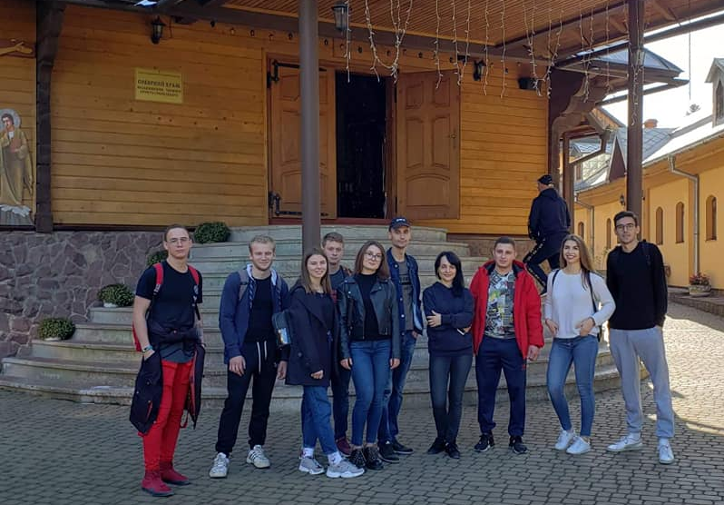
ВІДДІЛ ВИРОБНИЧОЇ (НАВЧАЛЬНОЇ) ПРАКТИКИ
ПРИКАРПАТСЬКИЙ НАЦІОНАЛЬНИЙ
УНІВЕРСИТЕТ ІМЕНІ ВАСИЛЯ СТЕФАНИКА

Slide 32
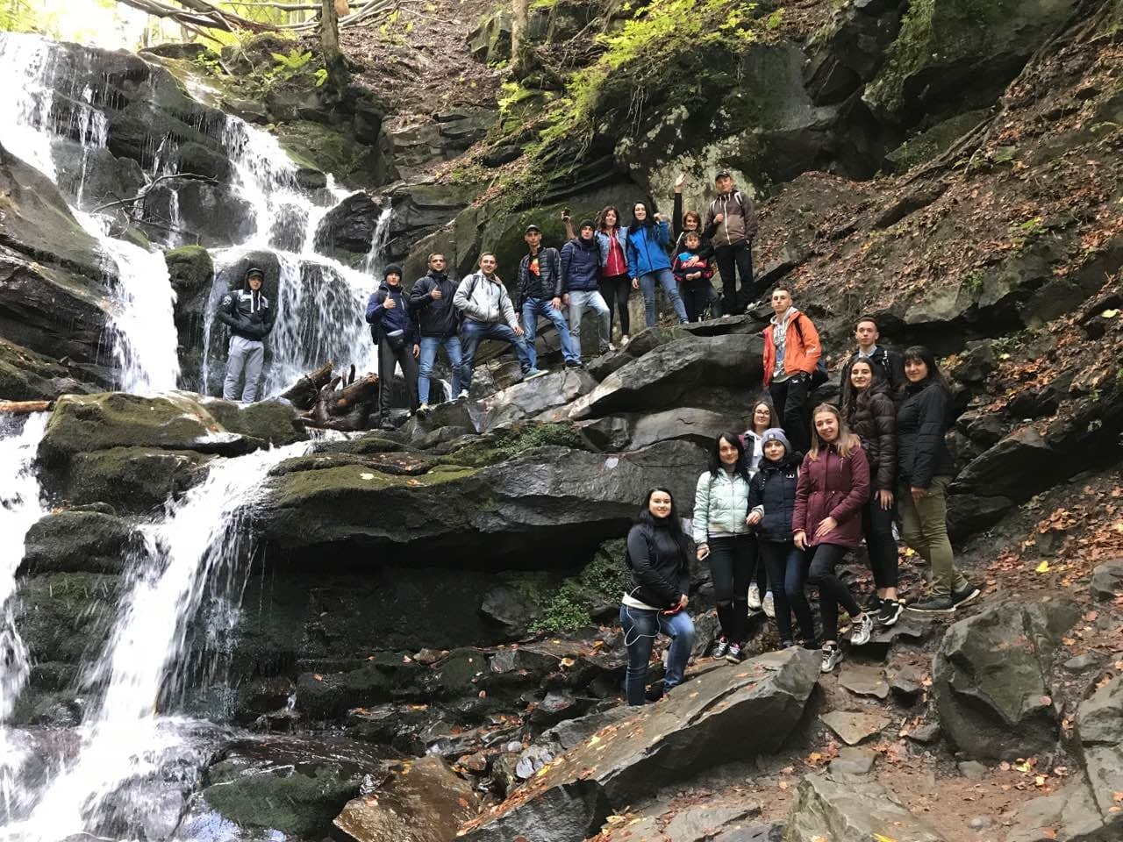
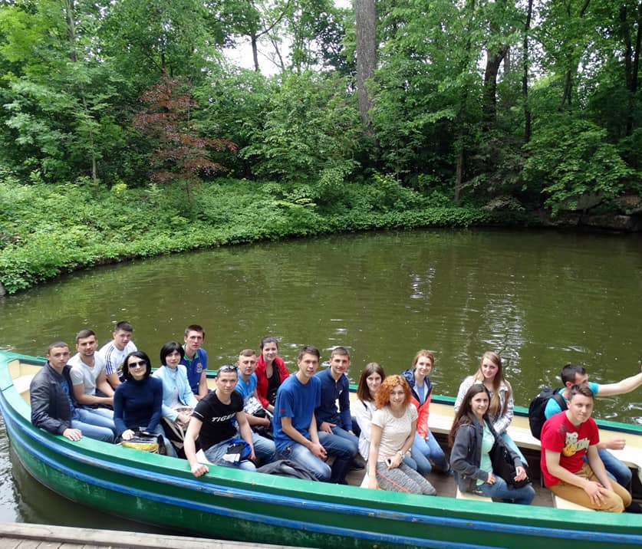
ВІДДІЛ ВИРОБНИЧОЇ (НАВЧАЛЬНОЇ) ПРАКТИКИ
ПРИКАРПАТСЬКИЙ НАЦІОНАЛЬНИЙ
УНІВЕРСИТЕТ ІМЕНІ ВАСИЛЯ СТЕФАНИКА

Slide 33
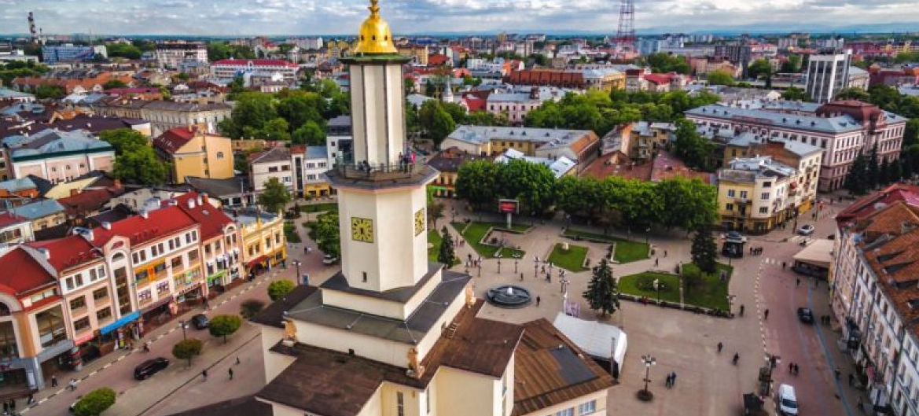
ВІДДІЛ ВИРОБНИЧОЇ (НАВЧАЛЬНОЇ) ПРАКТИКИ
ПРИКАРПАТСЬКИЙ НАЦІОНАЛЬНИЙ
УНІВЕРСИТЕТ ІМЕНІ ВАСИЛЯ СТЕФАНИКА
Університет дякує за співпрацю управлінню культури, національностей та релігій ОДА (начальник Федорак В.В.), департаменту культури Івано-Франківської міської ради (директор Загурська Н.Л.).
Шановні абітурієнти!
ПНУ імені Василя Стефаника здійснює мрії всіх, хто любить культуру, мистецтво та рідний край.
Обирайте нас!

